Slide 1
3. Innovazione tecnica e digitalizzazione
Corso di Sociologia dell’innovazione
Marco Fama, marco.fama@unibg.it

Slide 2
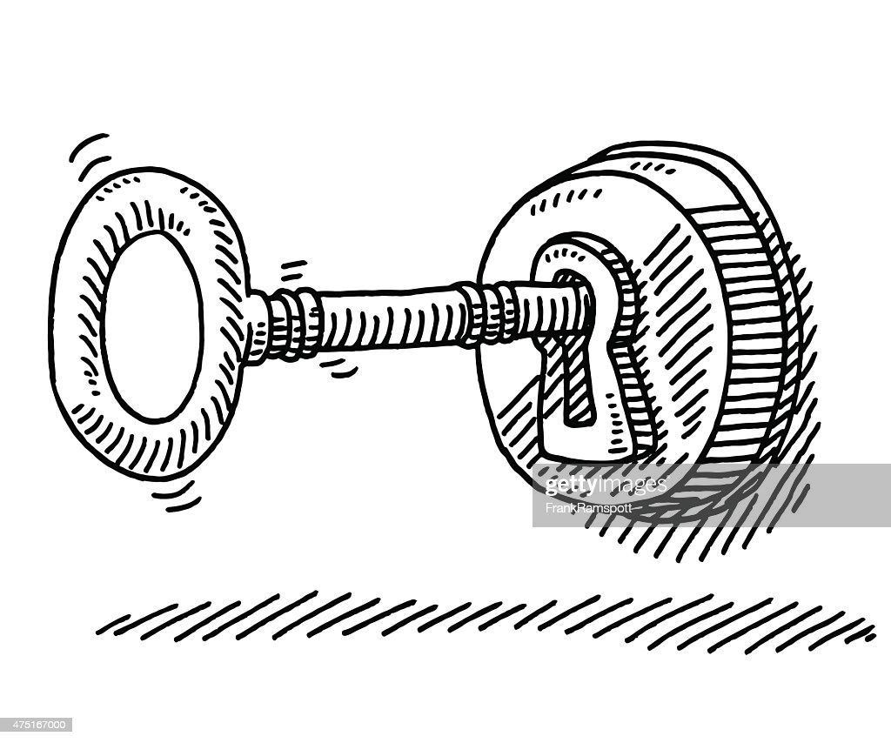
KEY CONCEPTS

Slide 3
Considerazioni sulla tecnica
Il termine tecnica indica «l’Insieme delle conoscenze, dei procedimenti e degli strumenti impiegati per compiere un’azione sia di tipi manuale che intellettuale» (Màdera, 2011).
Con il termine tecnica dobbiamo intendere sia l’universo dei mezzi (cioè le tecnologie) che nel loro insieme compongono l’apparato tecnico, sia la razionalità che presiede al loro impiego in termini di funzionalità e di efficienza (Galimberti, 1999).
Per analizzare lo sviluppo tecnologico e gli effetti sociali della tecnica (intesa come apparato integrato e ibridante di macchine e uomini), dobbiamo focalizzarci sulle finalità della tecnica stessa. In particolare, ci si può domandare se nel modello economico attualmente vigente esistano dei limiti tecnico, morali, antropologici, ambientali alla tecnica. Qual è, oggi, il fine della tecnica? La tecnologia può considerarsi come qualcosa di neutrale?

Slide 4
Considerazioni sulla tecnica
La tecnologia non è un elemento esogeno alla struttura sociale che implica in maniera predeterminata i rapporti sociali per il suo utilizzo. Il determinismo tecnologico, cioè l’idea che le macchine facciano la storia al posto delle persone in carne e ossa, è fuorviante.
La tecnologia è determinata dalle relazioni sociali di produzione. Essa è progettata e messa in opera secondo l’ideologia e il potere sociale di coloro che prendono le decisioni; inoltre, il suo effettivo utilizzo nella produzione è determinato dalle vicissitudini delle lotte tra le classi nei luoghi di produzione (Noble, 1979).

Slide 5
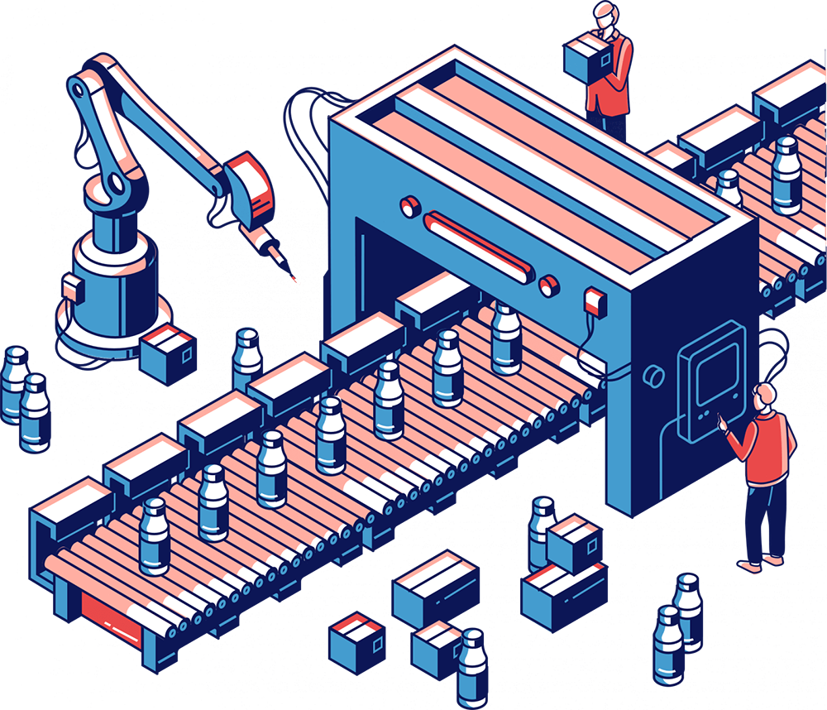
L’automazione è l’impiego di un insieme di mezzi e procedimenti tecnici che, agendo opportunamente su congegni o dispositivi, assicurano lo svolgimento automatico di un determinato processo, il funzionamento automatico di un impianto industriale, di un servizio pubblico ecc.
Il livello di automazione in una determinata applicazione è tanto più elevato quanto più è ridotta la necessità dell’intervento umano.
Per automazione si può intendere un fenomeno che ha - insieme - natura tecnologica economica, organizzativa e sociale e ha per oggetto la gestione e l'evoluzione di complessi sistemi tecnico-organizzativi che realizzano processi produttivi di prodotti e/o servizi.

Slide 6
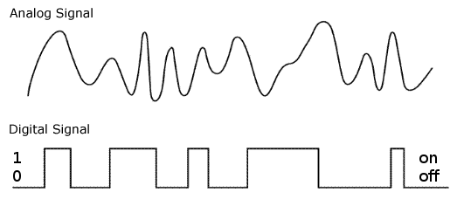
La digitalizzazione è un processo attraverso cui dei dati (analogici, e quindi con valori infiniti) vengono convertiti in un linguaggio interpretabile dai computer (cioè in un formato basato su di un codice binario – 0-1, on-off – su cui è possibile effettuare dei calcoli tramite appositi circuiti elettronici).
Tale processo consente di semplificare la selezione delle informazioni e di riorganizzare la conoscenza in maniera più efficace.
La diffusione delle tecnologie digitali, e la crescente integrazione tra queste e i processi di automazione, ha – secondo alcuni osservatori – dato inizio ad una nuova «era economica».

Slide 7
Le trasformazioni economiche degli ultimi 50 anni hanno comportato la necessità di rivedere il modello di fordista e di creare nuovi sistemi più snelli e flessibili (lean production), adatti alla produzione di beni personalizzati, creati on time.
Parallelamente, si è assistito ad una riarticolazione spaziale e organizzativa dei processi produttivi. Le filiere produttive si sono disperse su ampie scale geografiche (catene del valore). Allo stesso tempo, tuttavia, le funzioni strategiche delle imprese sono sempre più concentrate e verticalizzate. Ne è un chiaro esempio il caso europeo, dove la Germania è al centro di una struttura industriale integrata e transazionale. Il progetto industria 4.0 fa leva sulle nuove tecnologie digitali con l’obiettivo di aumentare la competitività della manifattura europea riportando quest’ultima su valori prossimo al 20% del PIL. Esso presenta però una serie di rischi, sia per i paesi più periferici (quali l’Italia), che per gli effetti quantitativi e qualitativi sul lavoro.

Slide 8
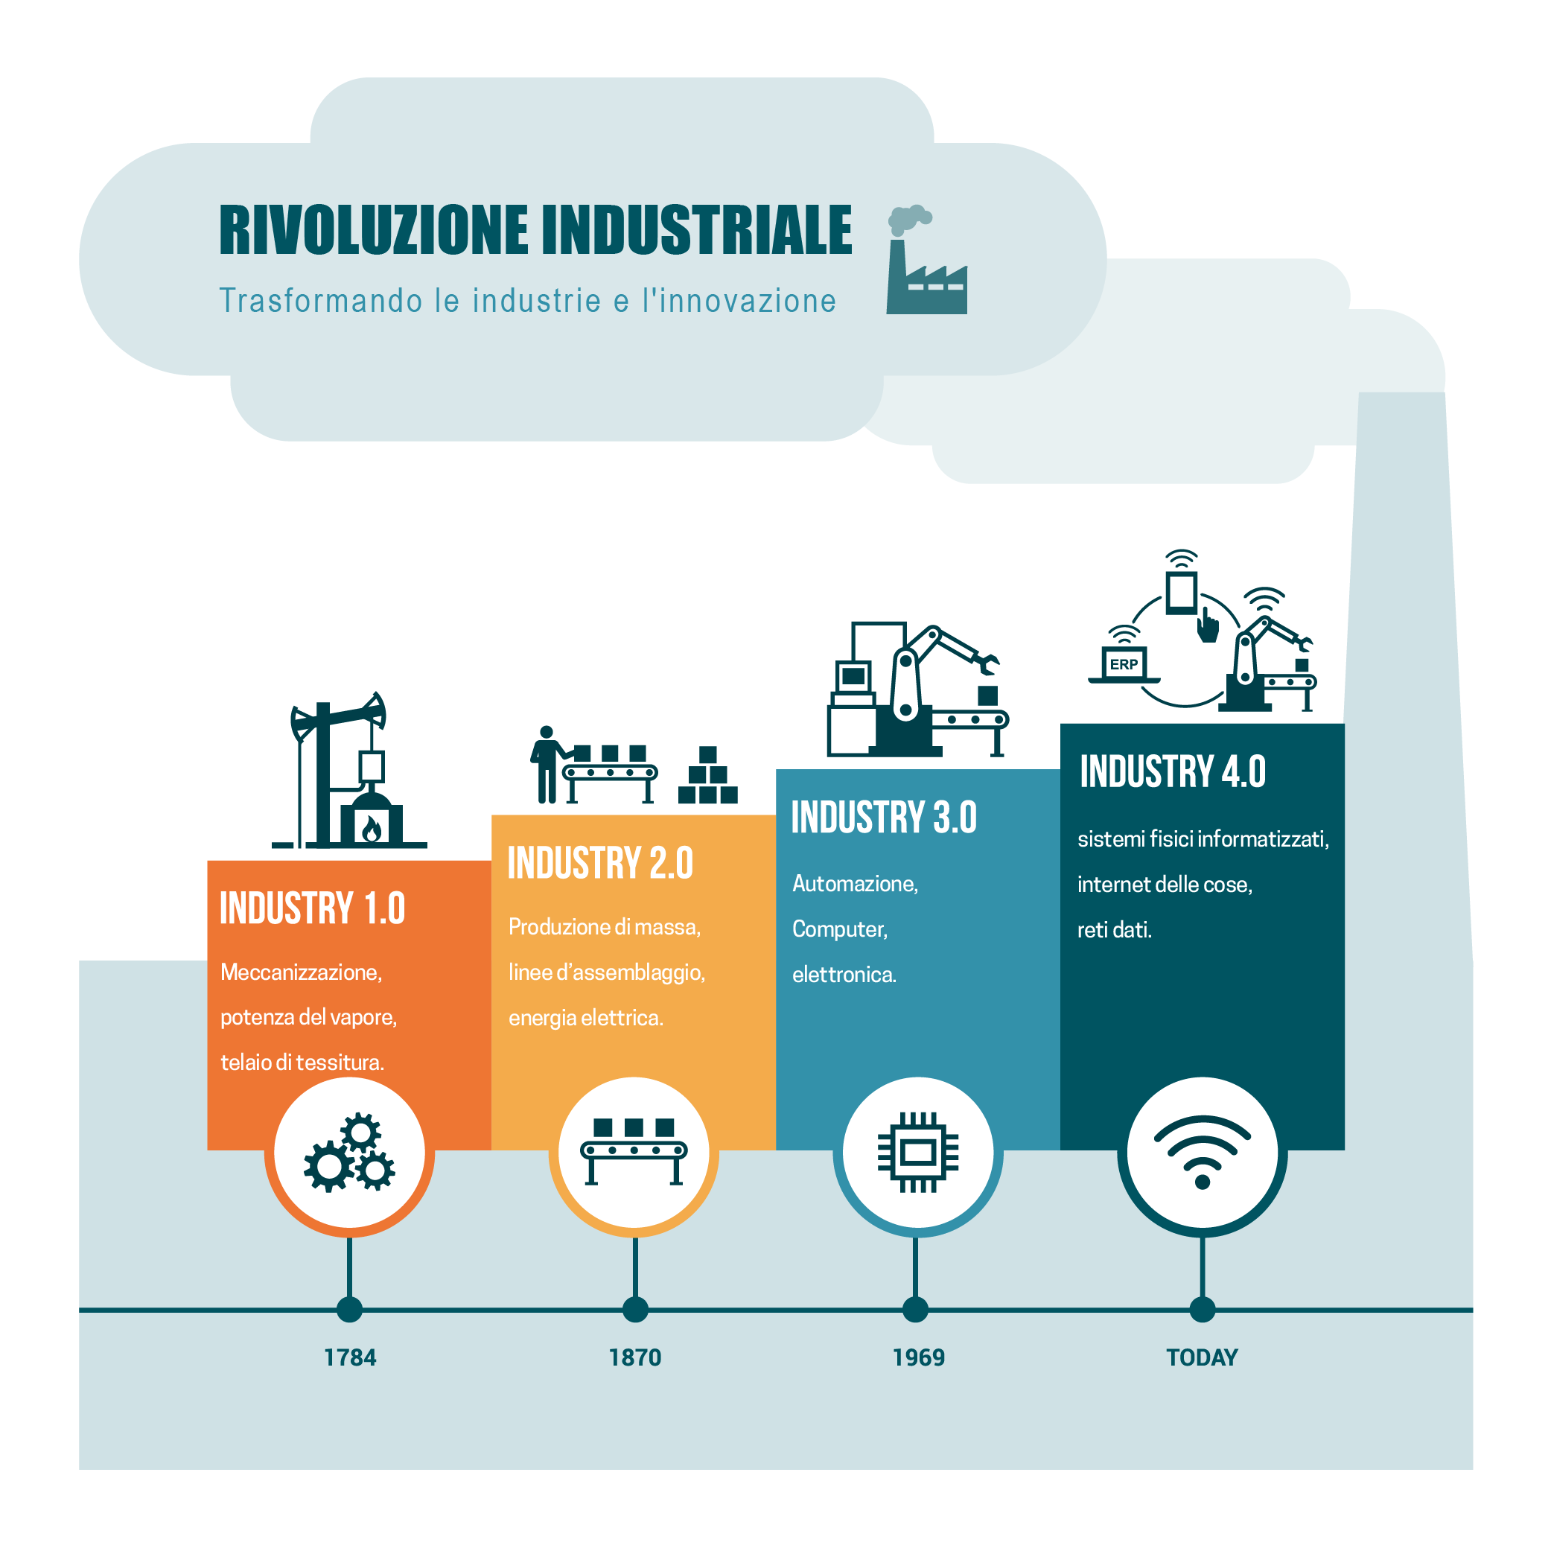

Slide 10
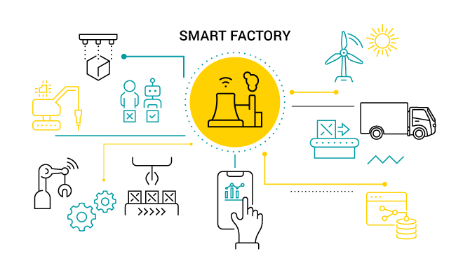
Industria 4.0 prende il nome dall'iniziativa europea Industry 4.0, a sua volta ispirata ad un progetto del governo tedesco.
Smart production: nuove tecnologie produttive che creano collaborazione tra tutti gli elementi presenti nella produzione ovvero collaborazione tra operatore, macchine e strumenti.
Smart service: tutte le “infrastrutture informatiche” e tecniche che permettono di integrare i sistemi; ma anche tutte le strutture che permettono, in modo collaborativo, di integrare le aziende (fornitore – cliente) tra loro e con le strutture esterne (strade, centri, gestione dei rifiuti, ecc.).
Smart energy: tutto questo sempre con un occhio attento ai consumi energetici, creando sistemi più performanti e riducendo gli sprechi di energia secondo i paradigmi tipici dell’energia sostenibile.

Slide 11
9 tecnologie abilitanti:
- Advanced manufacturing solution: sistemi avanzati di produzione, ovvero sistemi interconnessi e modulari che permettono flessibilità e performance. In queste tecnologie rientrano i sistemi di movimentazione dei materiali automatici e la robotica avanzata, che oggi entra sul mercato con i robot collaborativi o cobot. - Additive manufacturing: sistemi di produzione additiva che aumentano l'efficienza dell’uso dei materiali. - Augmented reality: sistemi di visione con realtà aumentata per giudicare meglio gli operatori nello svolgimento delle attività quotidiane. - Simulation: simulazione tra macchine interconnesse per ottimizzare i processi. - Horizontal e vertical integration: integrazione e scambio di informazioni in orizzontale e in verticale, tra tutti gli attori del processo produttivo. - Industrial internet: comunicazione tra elementi della produzione, non solo all’interno dell'azienda, ma anche all’esterno grazie all'utilizzo di internet. - Cloud: implementazione di tutte le tecnologie cloud come lo storage online delle informazioni, l’uso del cloud computing, e di servizi esterni di analisi dati, ecc. Nel Cloud sono contemplate anche le tecniche di gestione di grandissime quantità di dati attraverso sistemi aperti. - Cyber-security: l’aumento delle interconnessioni interne ed esterne aprono la porta a tutta la tematica della sicurezza delle informazioni e dei sistemi che non devono essere alterati dall’esterno. - Big Data Analytics: tecniche di gestione di grandissime quantità di dati attraverso sistemi aperti che permettono previsioni o predizioni.

Slide 12
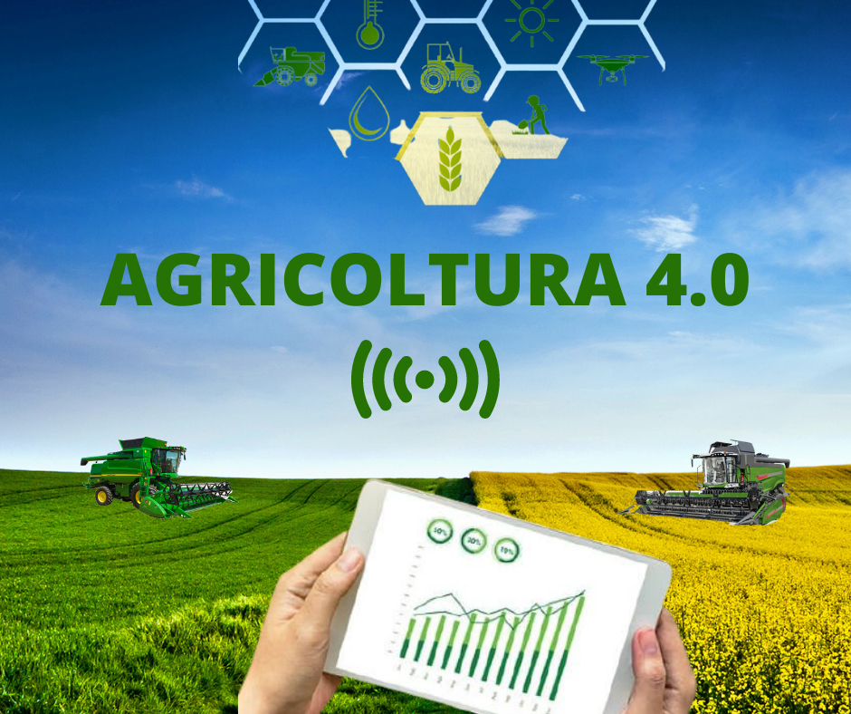
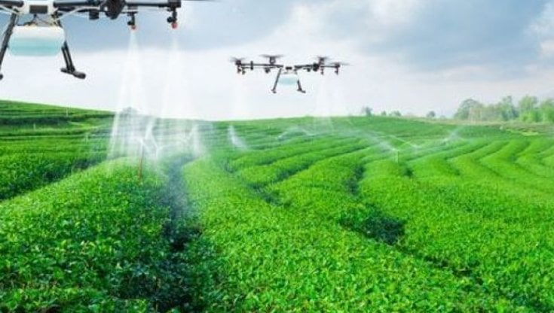
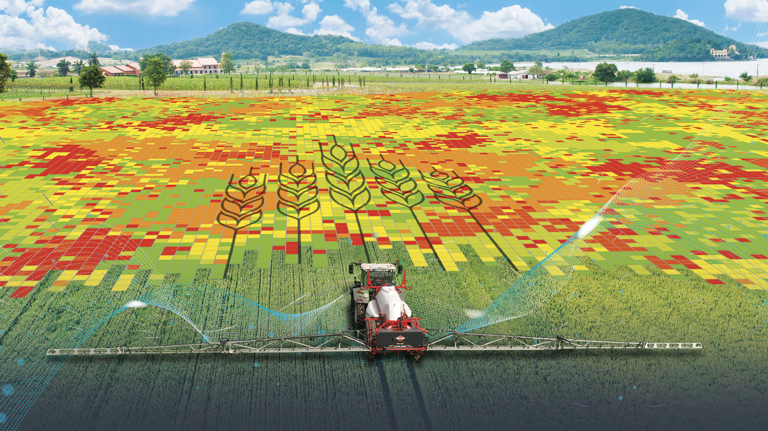
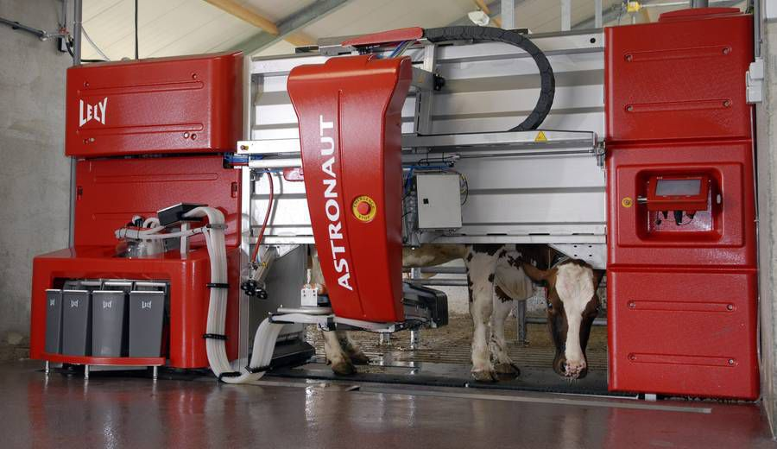
https://www.youtube.com/watch?v=jZffi5fLH8k

Slide 13
Quali sono gli effetti occupazionali della digitalizzazione?
Gli effetti dell’innovazione sull’occupazione sono stati analizzati a partire diverse prospettive e approcci teorici.
Per l’economia cosiddetta mainstream l’innovazione è un elemento esogeno che avviene sempre in un contesto di equilibrio parziale o generale in cui si assume che il mercato sia sempre in grado di aggiustarsi autonomamente. La disoccupazione tecnologica non esiste (basta un aggiustamento salariale accettato dai lavoratori per riportare il sistema in equilibrio). La disoccupazione, semmai, è sempre temporanea e frizionale (o riconducibile a rigidità del mercato del lavoro, quali la contrattazione collettiva o l’esistenza di minimi salariali).
Al contrario, da una prospettiva del disequilibrio, la comparsa di tecnologie radicalmente nuove può produrre un cambiamento di paradigma tecnologico che si accompagna a degli shock occupazionali. Ciò rende necessario un processo di adeguamento che implica, tra le altre cose, degli interventi politici atti a mutare il contesto istituzionale.
Da una prospettiva marxista, le macchine hanno un effetto dequalificante sul lavoro, nascono dall’esigenza di sostituire i lavoratori e vanno ad aumentare l’autorità e il controllo sui processi lavorativi. La stessa innovazione tecnologica può essere letta come un effetto della dialettica conflittuale tra capitale e lavoro.

Slide 14
I robot sostituiranno del tutto i lavoratori e le lavoratrici?

Slide 15
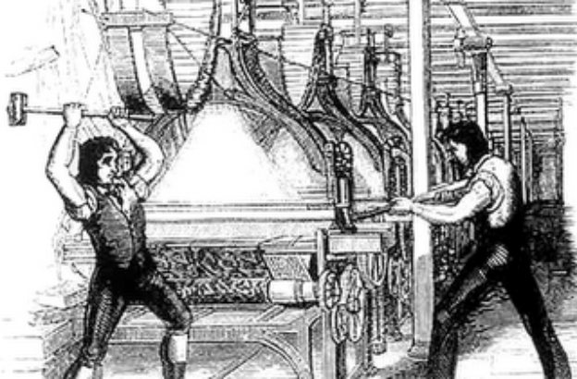
Il luddismo
Il termine luddismo indica tutte le forme di lotta violenta contro l'introduzione di nuove macchine e, per estensione e con intento denigratorio, ogni resistenza operaia al mutamento tecnologico. Il luddismo è stato un movimento di protesta operaia sviluppatosi all'inizio del XIX secolo in Inghilterra caratterizzato dal sabotaggio della produzione industriale, attraverso la distruzione di macchine considerate una minaccia dai lavoratori e causa di bassi salari e disoccupazione.

Slide 16
Il paradosso di Moravec
È relativamente semplice fare in modo che i computer esibiscano capacità simili a quelle degli adulti nei test di intelligenza o giocando a scacchi e difficile o impossibile dare loro le abilità di un bambino di un anno quando si tratta di percezione e mobilità.
Flessibilità, giudizio, senso comune, capacità di prendere decisioni in situazioni impreviste sono caratteristiche difficili da codificare in degli algoritmi. Alcuni lavori poco qualificati sono difficilmente sostituibili dai robot (mentre viceversa alcuni compiti complessi di progettazione possono essere svolti dalle macchine).
È anche vero che, negli ultimi lustri, i sistemi di machine learning e deep learning stanno spingendo in avanti le frontiere della robotica.

Slide 17
Gli effetti quanti-qualitativi della digitalizzazione sull’occupazione
Non è semplice stabilire quali effetti la digitalizzazione stia avendo sull’occupazione da un punto di vista sia quantitativo che qualitativo. Dipende anche dalla scala che si considera (se a livello micro, cioè della singola impresa, o macro, cioè dell’economia nel suo complesso).
Gli studi esistenti mettono in luce una serie di rischi e di opportunità.
Le opportunità riguardano, in primo luogo, la possibilità di migliorare la sicurezza sul lavoro e alleggerire i carichi.
Quanto ai rischi, emerge la possibilità di una riduzione complessiva dell’occupazione e di una crescente polarizzazione del mercato del lavoro con la scomparsa del lavoro mediamente qualificato e più routinario e un conseguente aumento delle sperequazioni sociali.

Slide 18
La relazione tra cambiamento tecnologico e lavoro va osservata da una pluralità di angolazioni, quali:
• la quantità e la qualità dell’occupazione;
• le competenze e la formazione;
• le relazioni industriali e la regolamentazione;
• le politiche industriali;
• la nuova organizzazione del lavoro e del welfare state;
• l’interazione tra prospetti micro (condizioni lavorative che cambiano) e macro (crescita economica).

Slide 19
Capitalismo delle piattaforme
Sistema di intermediazione basato sulla gestione dei dati che consente di:
• fornire un luogo online (piattaforma) dove i prestatori di servizi entrano direttamente in contatto con gli acquirenti;
• lavorare in qualunque momento e, in molti casi, da qualunque luogo;
• pagare sulla base di una “contrattazione” o per un prezzo prestabilito singole operazioni che normalmente sono piccole componenti di mansioni più complesse – ad esempio una ricerca bibliografica o la traduzione di un breve brano effettuata mediante piattaforme quali Amazon Mechanical Turk o Crowdflower;
• intermediare o facilitare i pagamenti per qualunque tipo di transazione.

Slide 20
Capital platform: connettono clienti con venditori o affittuari che cedono in modo diretto beni di cui sono proprietari (Ebay e Airbnb).
Labour platform: connettono in modo immediato clienti e prestatori di servizi caratterizzati da tassi di complessità più o meno elevata (forniscono la consegna di pasti a domicilio come Foodora o Deliveroo, trasporto come Uber, servizi per la casa come TaskRabbit o servizi intellettuali come Amazon Mechanical Turk e Crowdflower).

Slide 21
Piattaforme pubblicitarie (advertising platforms) come Google e Facebook, che estraggono informazioni dai propri utenti per rivendere i loro profili sotto forma di spazi pubblicitari.
Piattaforme Cloud come Amazon Web Services, che creano hardware e software per i mercati dipendenti dal digitale e li affittano ad aziende di ogni tipo, creando monopoli sulla conoscenza.
Piattaforme industriali come General Electric o Siemens, che costruiscono hardware e software a costi di produzione inferiori, producendo e trasformando i beni in servizi (la così detta Industria 4.0).
Piattaforme di prodotto come Spotify, che genera profitti affidandosi ad altre piattaforme che trasformano una merce come la musica in un servizio, e guadagnano attraverso la quota di abbonamento pagata agli abbonati al suddetto servizio.
Work platform come Uber, Airbnb, Deliveroo o Foodora, che organizzano la forza lavoro attraverso un algoritmo e collegano clienti e imprese traendo profitto dalla riduzione del costo del lavoro.
Piattaforme logistiche come Amazon, che regolano la logistica e il trasferimento delle merci

Slide 22
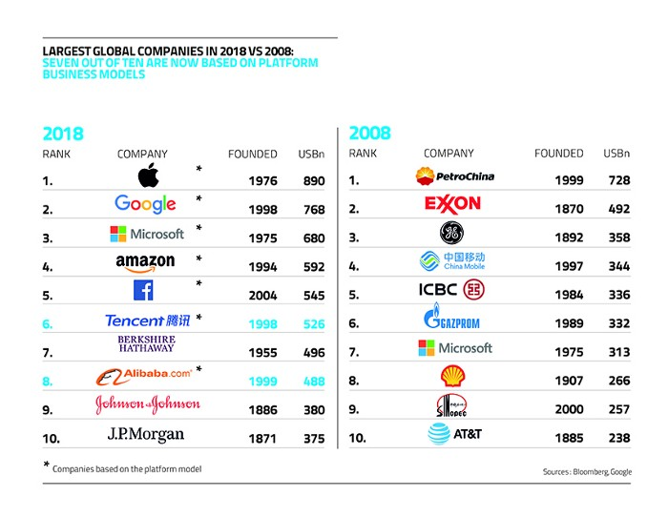

Slide 23
Il capitalismo delle piattaforme si basa sulla partecipazione, più o meno consapevole, di singoli utenti, ora trasformati in prosumer. Sono infatti gli utenti, interagendo con le piattaforme, attraverso le quali comunicano e si relazionano in varie forme, che forniscono la materia prima che viene poi inglobata nell’organizzazione capitalistica produttiva.
Alla base vi sono algoritmi impiegati in processi di machine learning. Per algoritmo si intende una procedura di calcolo, un metodo per risolvere un problema o una sequenza di istruzioni che dice al computer cosa fare.
La rivoluzione industriale ha automatizzato il lavoro manuale, e la rivoluzione dell’informazione ha fatto lo stesso con il lavoro intellettuale. Il machine learning, invece, automatizza l’automazione stessa.

Slide 24
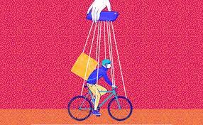
SHARING ECONOMY vs GIG ECONOMY

Slide 25
IL CAPITALSIMO DELLA SORVEGLIANZA

Slide 27
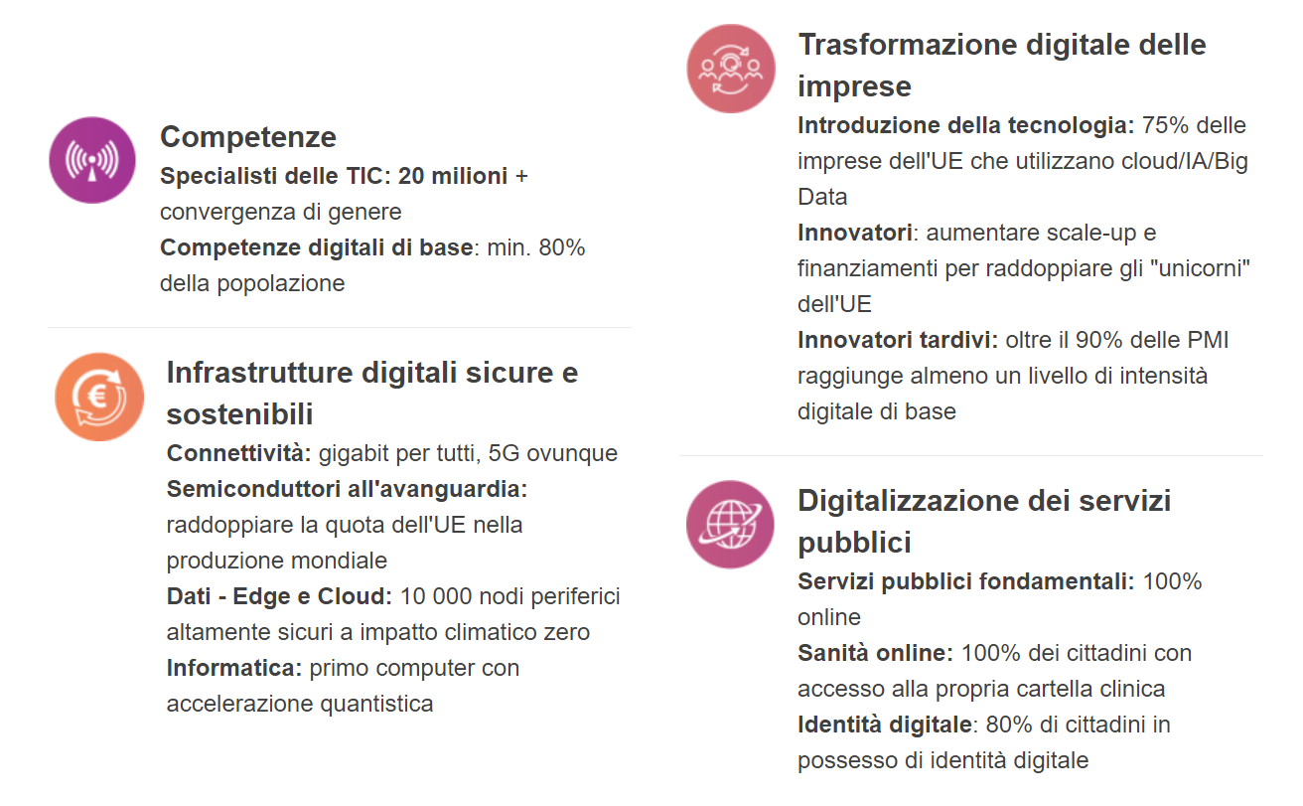

Slide 28
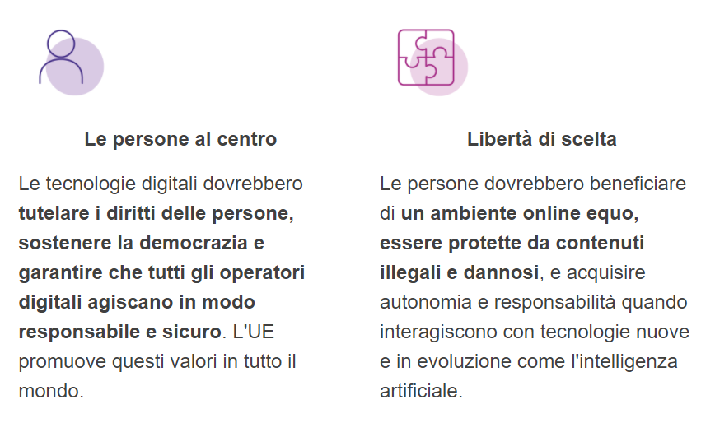
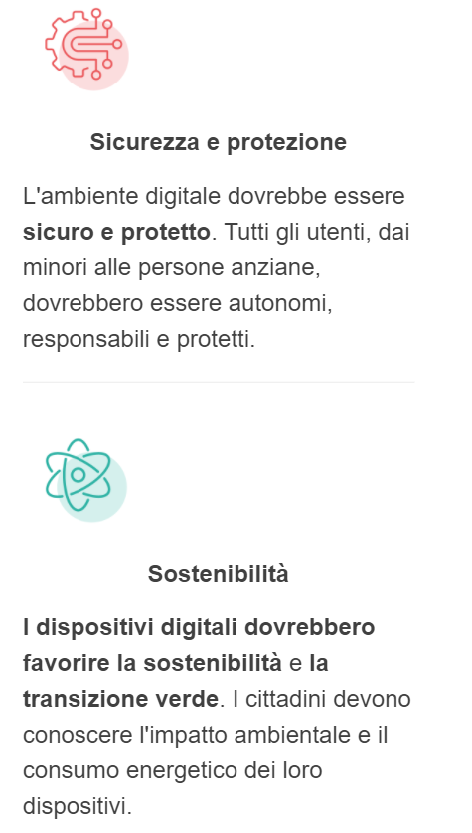
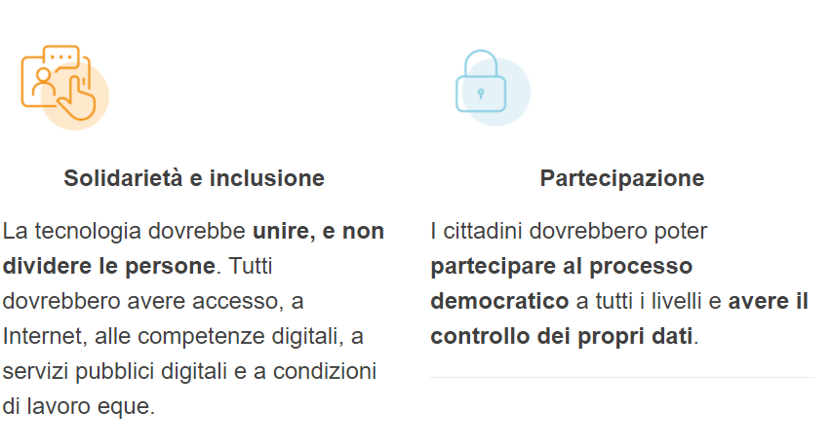

Slide 29
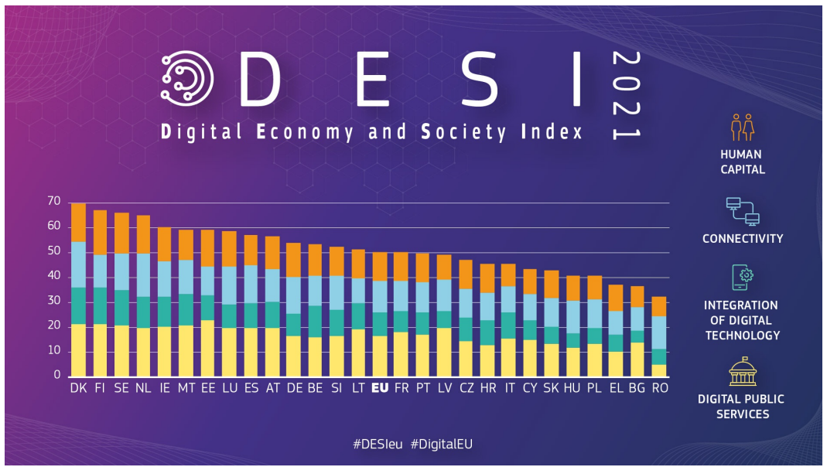
https://ec.europa.eu/eurostat/web/digital-economy-and-society/data/database

Slide 30
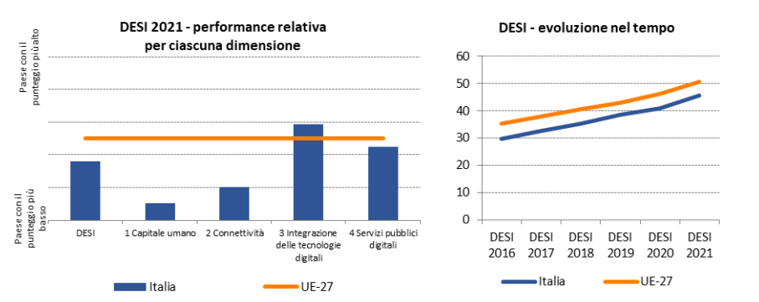

Slide 31
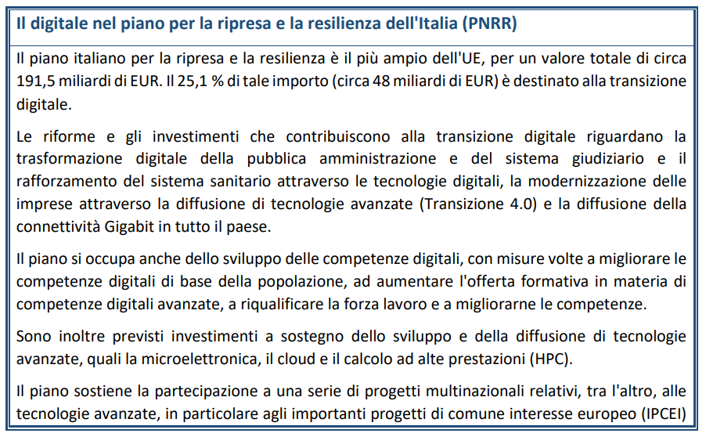

Slide 32
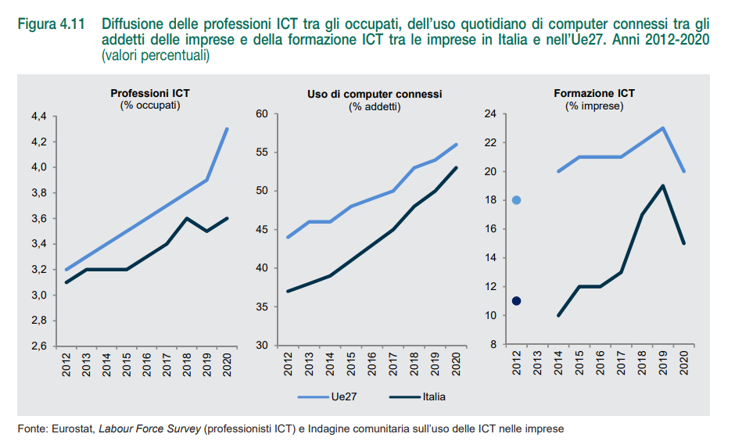

Slide 33
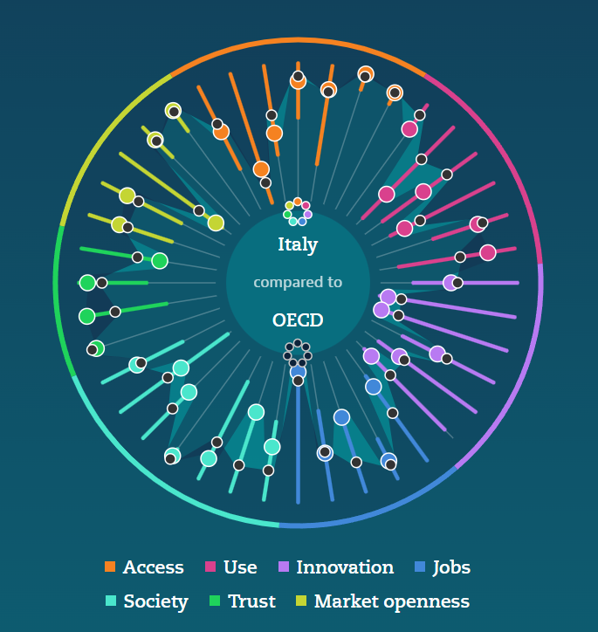
OECD – Going Digitial Toolkit
https://goingdigital.oecd.org/

Slide 34
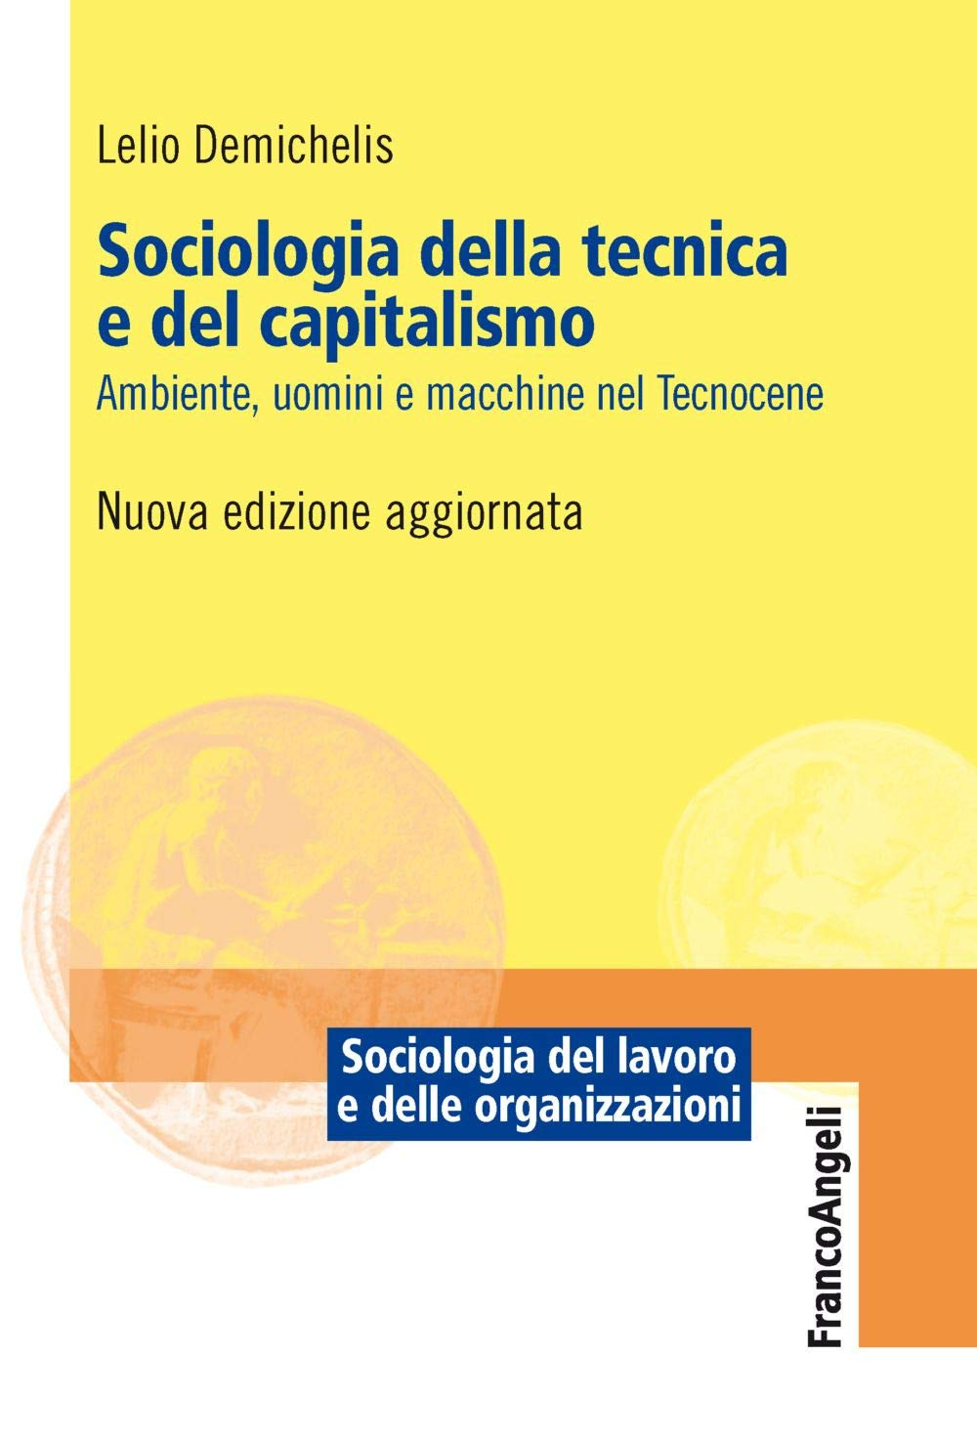
Cosa è successo alla vecchia pretesa dell’illuminismo di emancipare gli esseri umani dalla loro condizione di minorità?
Questa idea che l’uomo e la donna possano e debbano osare conoscere tutto ciò che riguarda se stessi e il mondo che li circonda ci ha davvero liberato dall’oscurantismo e dalle pastoie del passato?
Le nostre conquiste nei campi della scienza e della tecnica ci stanno davvero facendo progredire verso un mondo libero dal bisogno? Oppure questa stessa idea della possibilità di un progresso illimitato, tanto cara all’illuminismo, si sta trasformando in una gabbia in cui ci siamo rinchiusi?

Slide 35
Un tempo la tecnica era un mezzo e l’uomo il soggetto che la inventava e la usava, consapevole della propria limitatezza biologica e dell’uso che poteva fare della tecnica. Oggi, nell’epoca del Tecnocene, non abbiamo più a che fare con strumenti singoli, su cui siamo anche in grado di esercitare un controllo, ma con sistemi integrati di macchine del cui funzionamento sappiamo dire poco o nulla. La tecnica è diventata un fine in sé.
Se la vita stessa si riduce alla banalità del fare senza domandarsi il senso di quello che facciamo, la tecnica cessa di essere qualcosa che accresce la libertà dell’uomo. Semmai è qualcosa che sfida la nostra stessa libertà. Noi stessi finiamo per essere posseduti dalle cose che pensiamo di possedere.

